Slide 1
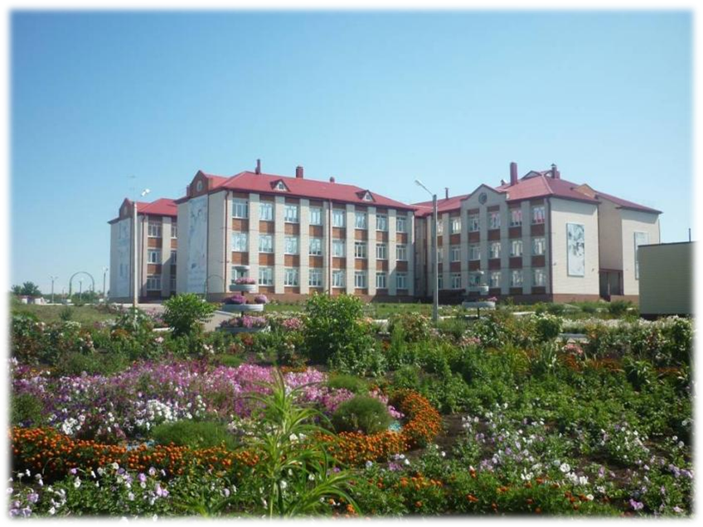
Актуальность метода проектов начальной школе

Slide 2
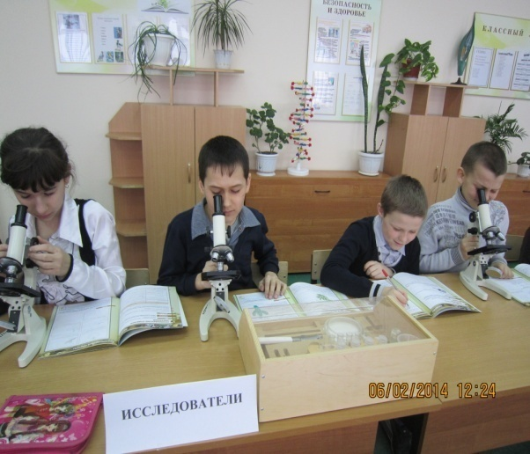
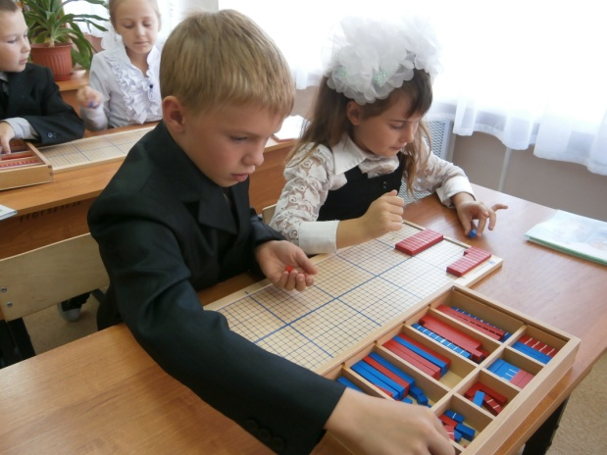
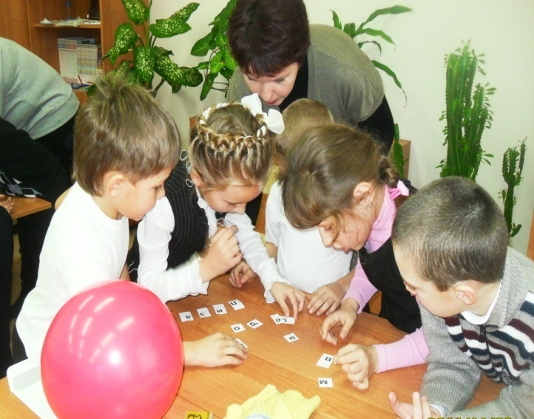
Суть метода проекта – «стимулировать интерес учащихся к определенным проблемам, предполагающим владение определенной суммой знаний и через проектную деятельность, предусматривающей решение этих проблем, умение практически применять полученные знания, развитие рефлекторного (в терминологии Джона Дьюи) или критического мышления. Проблема устанавливает цель мысли, а цель контролирует процесс мышления».

Slide 3
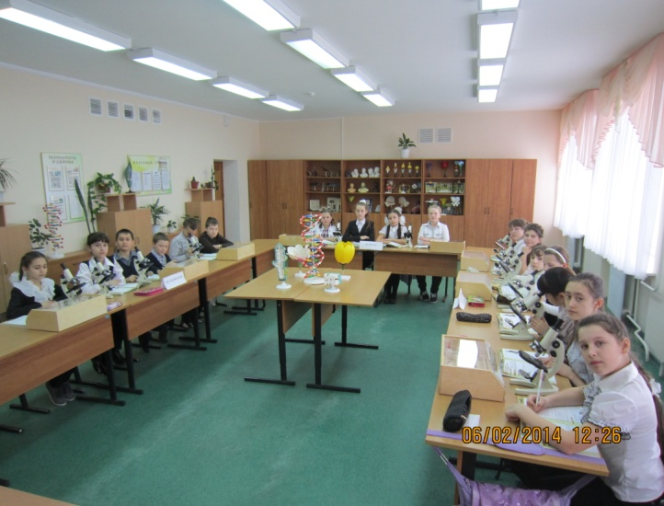
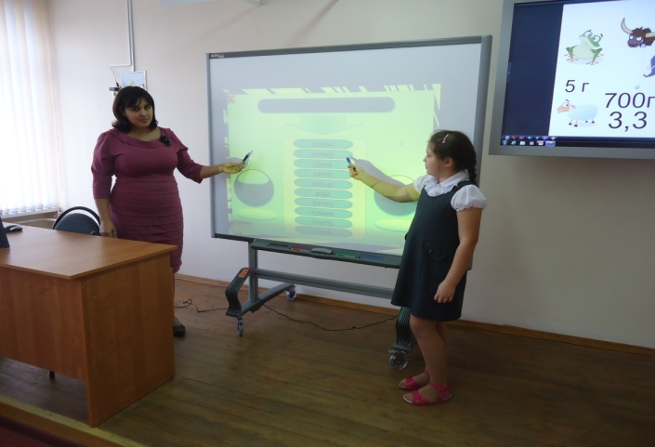
Проект с точки зрения учащегося – это возможность делать что-то интересное самостоятельно, в группе или самому, максимально используя свои возможности; это деятельность, позволяющая проявить себя, попробовать свои силы, приложить свои знания, принести пользу и показать публично достигнутый результат; это деятельность, направленная на решение интересной проблемы, сформулированной самими учащимися в виде цели и задачи, когда результат этой деятельности – найденный способ решения проблемы – носит практический характер, имеет важное прикладное значение и, что весьма важно, интересен и значим для самих открывателей.
Проект с точки зрения учителя – это дидактическое средство, позволяющее обучать проектированию, т.е. целенаправленной деятельности по нахождению способа решения проблемы путем решения задач, вытекающих из этой проблемы при рассмотрении ее в определенной ситуации.

Slide 4
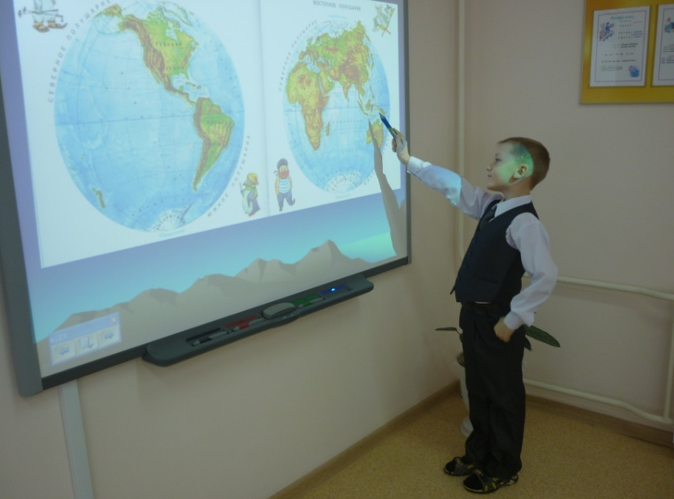
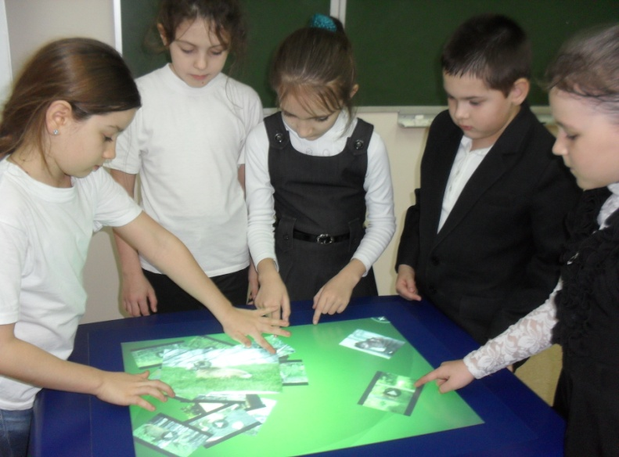
Что мы понимаем под методом проектов?
Проект есть слияние теории и практики, он заключает в себе не только постановку определённой умственной задачи, но и практическое её выполнение. Чтобы понять сущность данного метода, полезно обратиться к понятиям «проект» и «метод».
Проект (от лат. «projectus», буквально-брошенный вперёд) замысел, план.
Метод - (от греч. «мethodos» – путь исследования, теория, учение) понимают способ достижения какой-либо цели, решения конкретной задачи; совокупность приёмов или операций практического или теоретического освоения (познания) действительности.
Метод проектов – это система учебно-познавательных приёмов, которые позволяют решить ту или иную проблему в результате самостоятельных и коллективных действий учащихся и обязательной презентации результатов их работы.

Slide 5
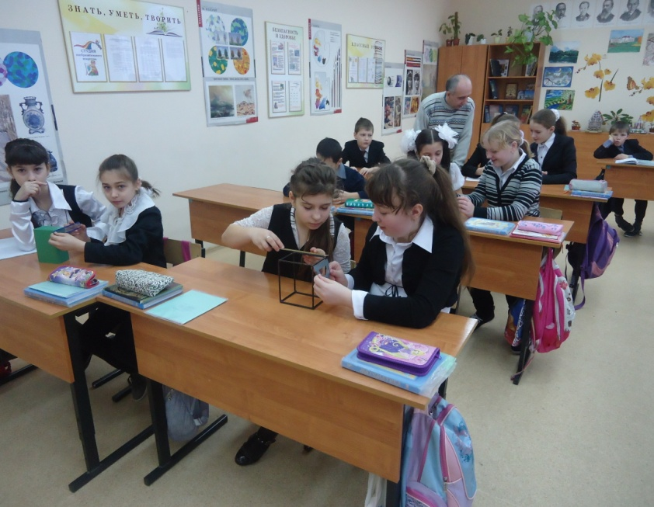
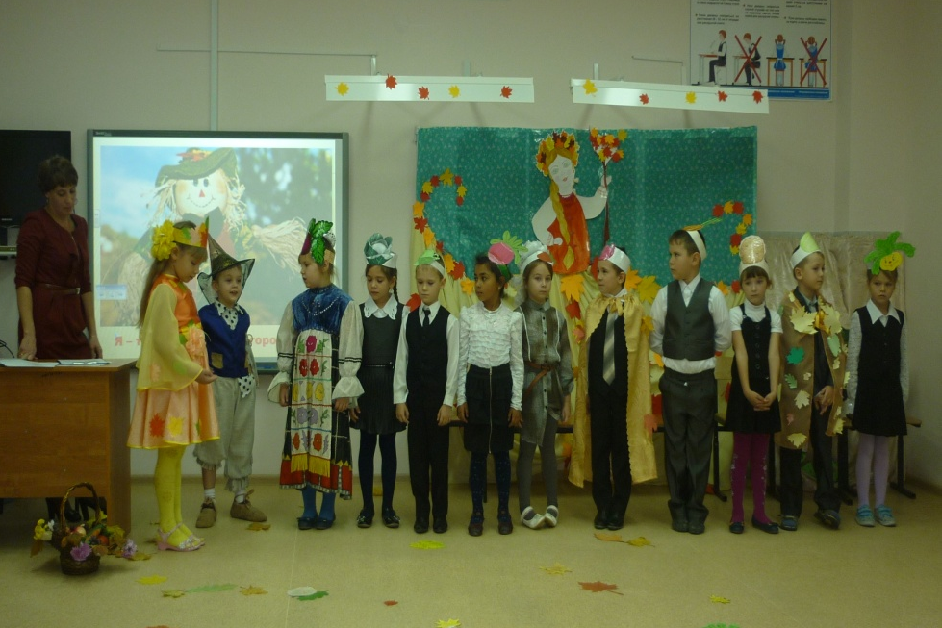
В основе метода проектов лежит развитие познавательных навыков учащихся, умений самостоятельно конструировать свои знания, умений ориентироваться в информационном пространстве, развитие критического и творческого мышления.
В основу метода проектов положена идея, составляющая суть понятия "проект", его прагматическая направленность на результат, который можно получить при решении той или иной практически или теоретически значимой проблемы. Этот результат можно увидеть, осмыслить, применить в реальной практической деятельности.
Чтобы добиться такого результата, необходимо научить детей самостоятельно мыслить, находить и решать проблемы, привлекая для этой цели знания из разных областей, умения прогнозировать результаты и возможные последствия разных вариантов решения, умения устанавливать причинно-следственные связи.

Slide 6
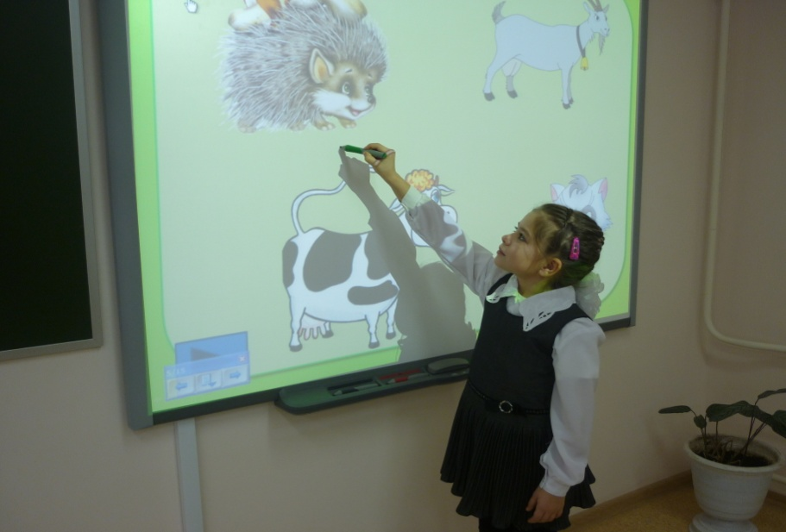
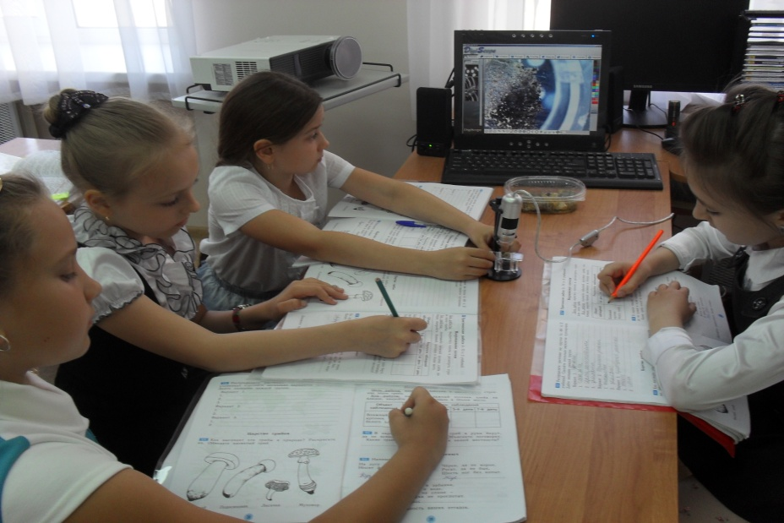
Метод проектов всегда ориентирован на самостоятельную деятельность учащихся - индивидуальную, парную, групповую, которую учащиеся выполняют в течение определенного отрезка времени. Этот метод органично сочетается и с групповыми методами.
Метод проектов всегда предполагает решение какой-то проблемы. Решение проблемы предусматривает, с одной стороны, использование совокупности, разнообразных методов, средств обучения, а с другой, предполагает необходимость интегрирования знаний, умений применять знания из различных областей науки, техники, технологии, творческих областей.

Slide 7
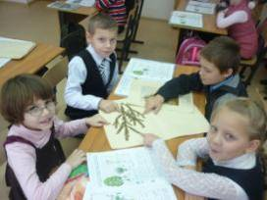
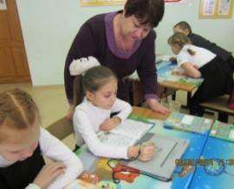
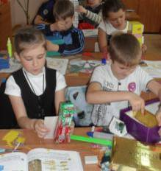
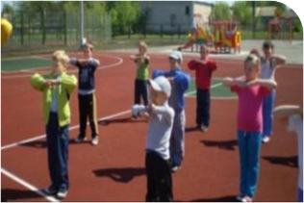
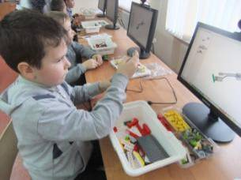

Slide 8
Результаты выполненных проектов должны быть, что называется, "осязаемыми" Если это теоретическая проблема, то конкретное ее решение, если практическая - конкретный результат, готовый к использованию (на уроке, в школе, в реальной жизни).
Одновременно проектные работы детей представляют собой один из способов контроля обучающихся, которому придаётся огромное значение в рамках учебного процесса, поскольку:
успешный самостоятельный творческий поиск является показателем глубокого усвоения знаний и творческого развития личности;
знания проявляются в нестандартной, новой ситуации с использованием умений детей из разных образовательных областей;
выявляется уровень личностного отношения учащихся к учебному труду;
проявляется умение работать в коллективе и способность брать на себя ответственность за качество выполненной работы;
детьми проявляется учебная инициатива и самостоятельность, происходит их становление как личностей, способных активно действовать в современной жизни.

